Slide 1
Influências do Positivismo
Grupo E
André Massayoshi Matsumura
Carlos Eduardo Mendes Teixeira dos Santos
Thalissa de Oliveira Elias Reis

Slide 2
Tópicos da Apresentação
1.
2.
3.
Método Cartesiano
Racionalismo
Pensamento Cartesiano na Engenharia

Slide 3
Tópicos da Apresentação
4.
5.
6.
Positivismo
Definição de Modelo
Modelos de Produção

Slide 4
Escolástica
Discurso do Método
Filosofia oficial das igrejas e colégios
Fé > Razão
Autoridade e evidência
O que Descartes traz de novo?
Descartes (1596 - 1650)
Primeira publicação em francês
Percepção da própria ignorância
Pensamentos na Alemanha

Slide 5
Método Cartesiano
Regra da evidência
Regra da análise
Regra da síntese
Regra da enumeração
Base para a ciência moderna
Cogito
“Penso, logo existo”

Slide 6
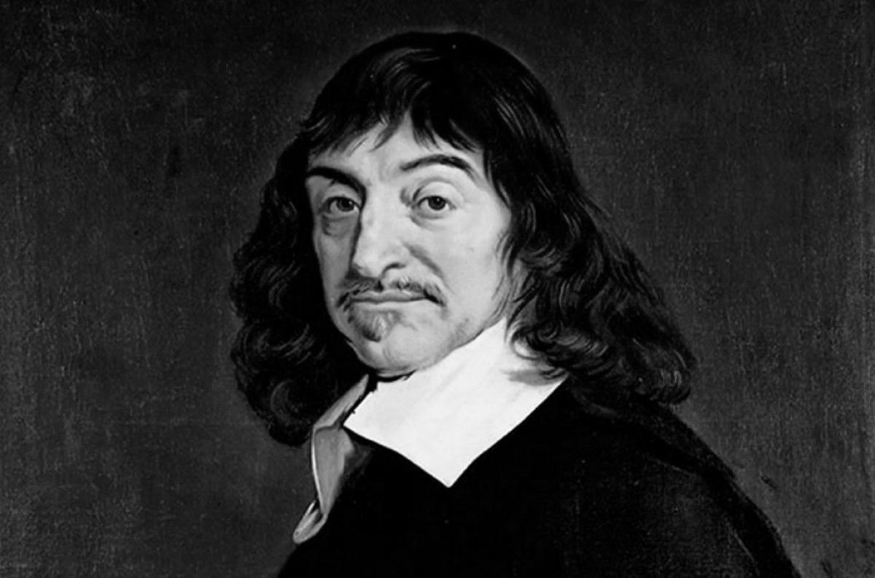
Racionalismo
Razão
Ceticismo*
Dúvida metódica
Dogmatismo

Slide 7
Pensamento Cartesiano na Engenharia
Base sólida
Construção do conhecimento
Cogito + método
Desmembramento do problema
Assertividade
Resolução de problemas
Dúvida metódica

Slide 8
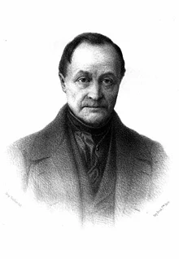
Positivismo
Idealizado por Auguste Comte e John Stuart Mill
Desenvolvimento sociológico do iluminismo, com o nascimento da sociedade industrial
Conhecimento científico é a única forma de conhecimento verdadeiro
Empirismo, foco na descoberta das leis que descrevem os fenômenos
Não se busca o “porquê” das coisas, apenas o “como”

Slide 9
Modelo
Modelo é uma construção intelectual de uma abstração associada a um conjunto de técnicas
Essa abstração mostra-se essencial para facilitar a difusão das técnicas;
Representação de eficiência
Redução do real
Legitimidade universal, que pode ser obtida através de uma dessas bases:
Senso Comum;
Pesquisa Científica;
Adoção por Outros.
Servem como referência para a tomada de decisões organizacionais

Slide 10
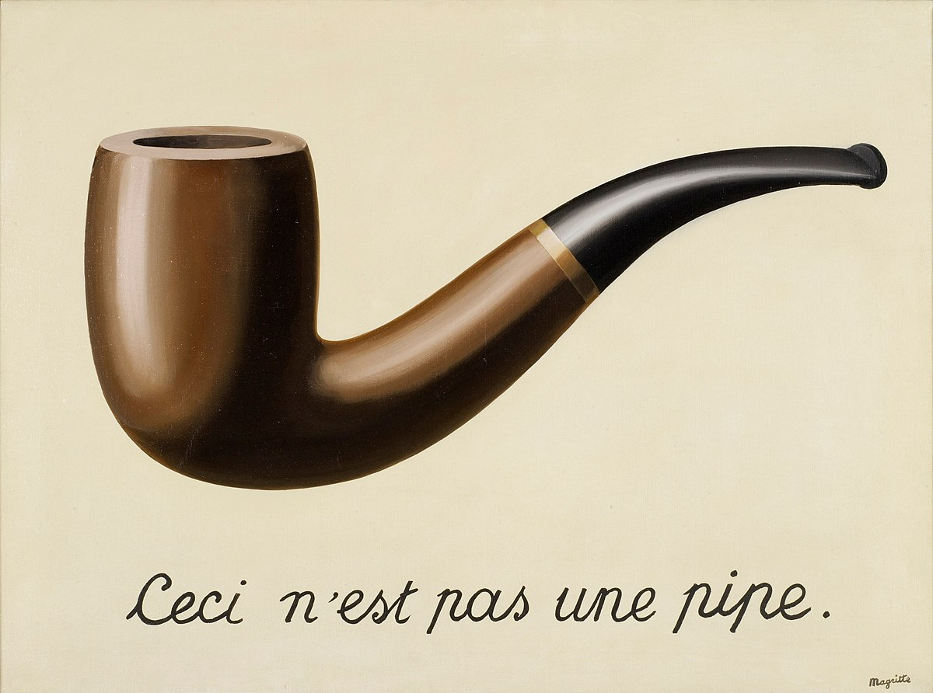
Representação vs Real

Slide 11
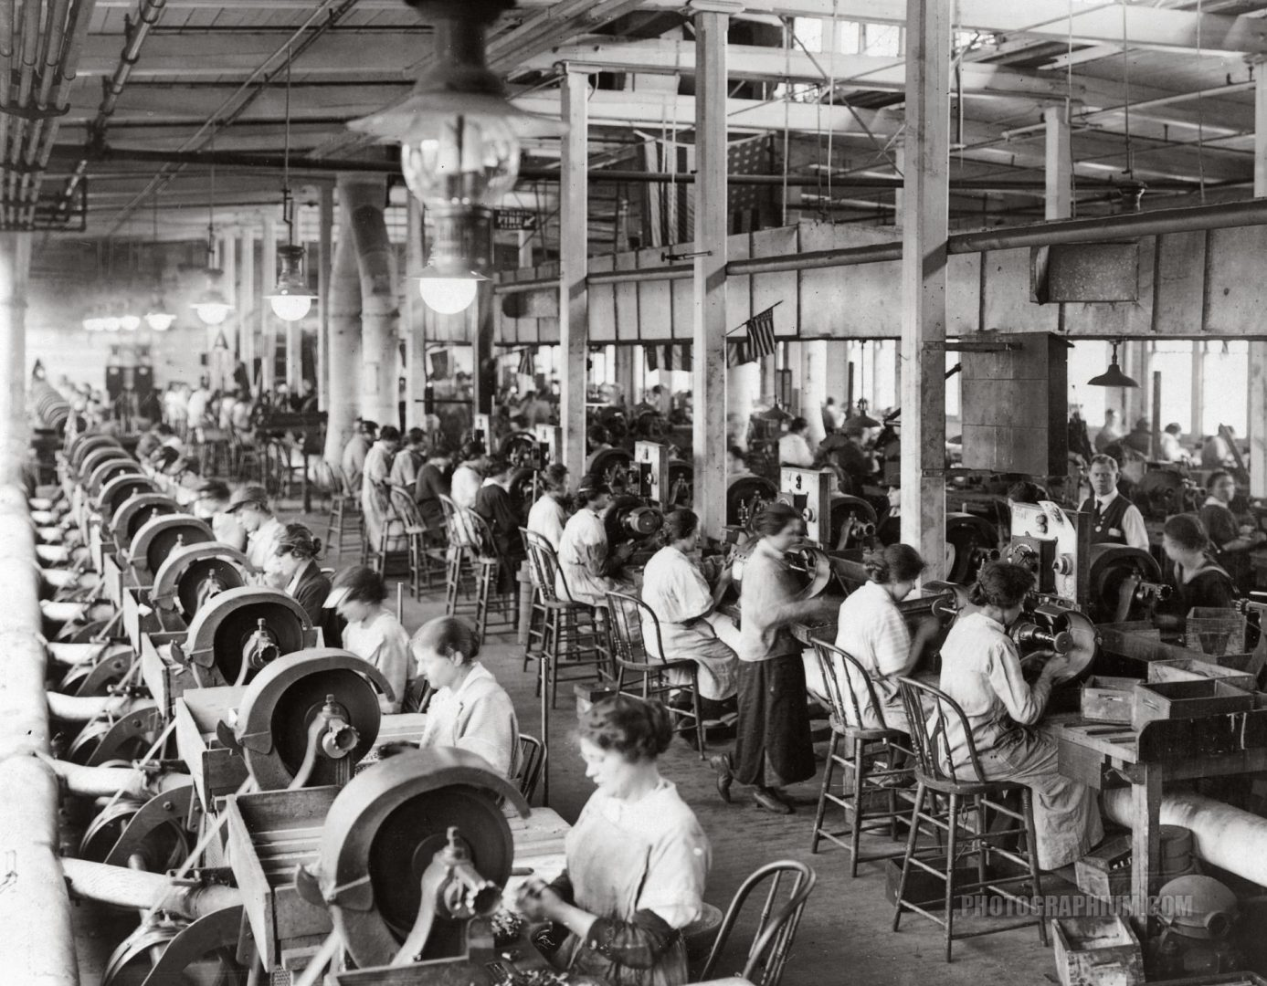
Taylorismo
Frederick Taylor (1856-1915), fundador da Administração Científica
Uso do método científico para aprimorar a produção
Linha de montagem
Especialização
Hierarquização trabalho manual x intelectual
Influência no Fordismo

Slide 12
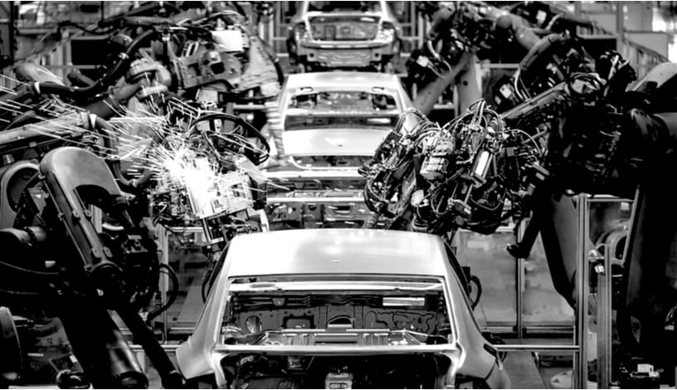
Toyotismo
Criado por engenheiros japoneses nas fábricas Toyota
Estoques menores
Produção adequada à demanda
“Just in time”
Mão de obra qualificada
Maior autonomia dos funcionários
Automatização da produção

Slide 13
Taylorismo x Toyotismo
Ruptura ou continuidade?
Taylorismo: “dado um tempo x, produzimos y”
Toyotismo: “dada uma quantidade y, produzimos em x”
Flexível
Artesanato
1900
Sistema Toyota
1950
Buffered
Fordismo Maduro
1960
Lean
Fordismo Puro
1920
Rígido

Slide 14
Obrigado pela atenção!
Perguntas?

